Slide 1

105年教育部數位學伴計畫
大學伴:
小學伴:

Slide 2

中華電信暨基金會《好厝邊》社區網路課輔計畫
大學伴:
小學伴:

Slide 3

元大、輔大夢想起飛
公益合作案
大學伴:
小學伴:

Slide 4
建議說明1
1.可以詢問小學伴平時最喜歡做什麼？喜歡娃娃嗎？小時候有玩過娃娃嗎？
2.也許會有小學伴說娃娃是女生才玩的東西，你可以說「沒錯！世界上就是有一個國家用娃娃來象徵女生，並且擁有一個女生專屬的節日哦──而那個國家就是日本女兒節。」P.6
3.詢問小學伴在電視或卡通裡有沒有看過日本人慶祝女兒節？
4.小學伴對女兒節的印象是什麼？
5.進入今日主題p.7

Slide 5
建議說明2
6.介紹日本的地理位置和國旗p.8
(可以讓小學伴猜猜日本在哪裡)
7.可以詢問小朋友對日本的印象為何，可以和小朋友聊聊日本，可從動漫、卡通或是藝人歌曲等等著手。
9.開始介紹日本女兒節p.9-20

Slide 6
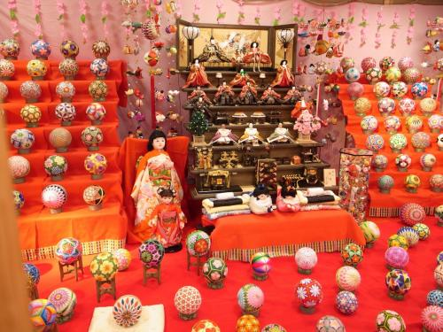
女生專屬的祭典──

Slide 7
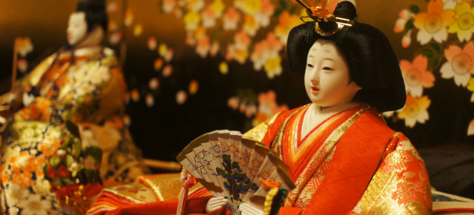
雛祭り
日本‧女兒節
The Girl's Festival

Slide 8
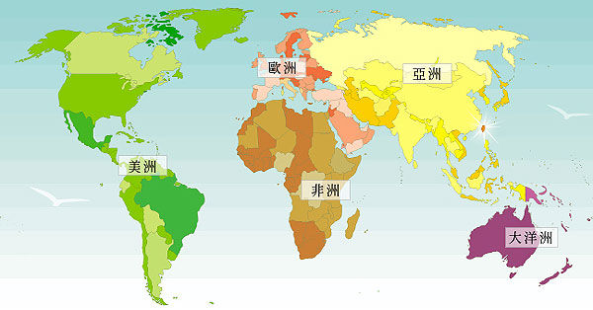
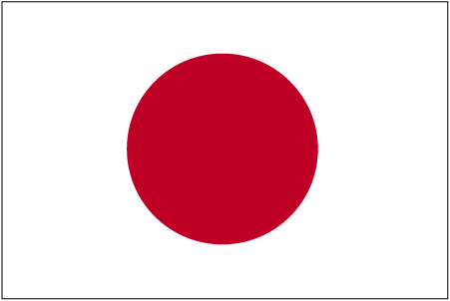
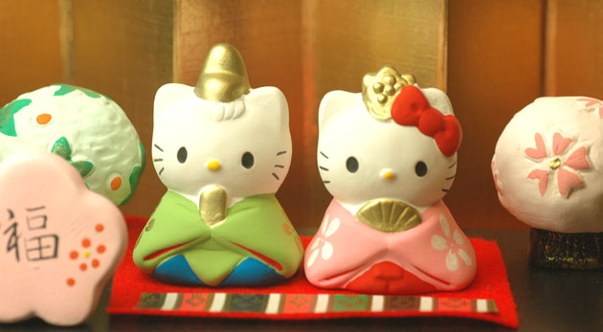
日本‧Where are you?

Slide 9
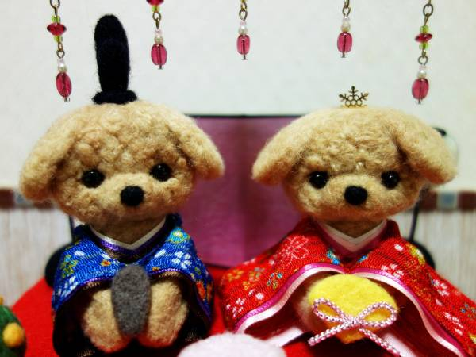

傳說‧1
傳說以前有一對夫妻，他們生了兩個女兒，全家人幸福快樂的一起生活。沒想到有一天，兩個女孩卻莫名得了怪病，夫妻倆遍求名醫，卻沒有任何人有辦法，只得束手無策。
眼看著要失去這一對掌上明珠，夫妻倆急忙請教高人指點。有人說在夜晚月正圓的時候，只要夫妻倆親手綁兩個人形娃娃，用以取代自己的女兒，並把這兩個人形娃娃放入河中流走，如此一來女兒們的病就會痊癒。

Slide 10
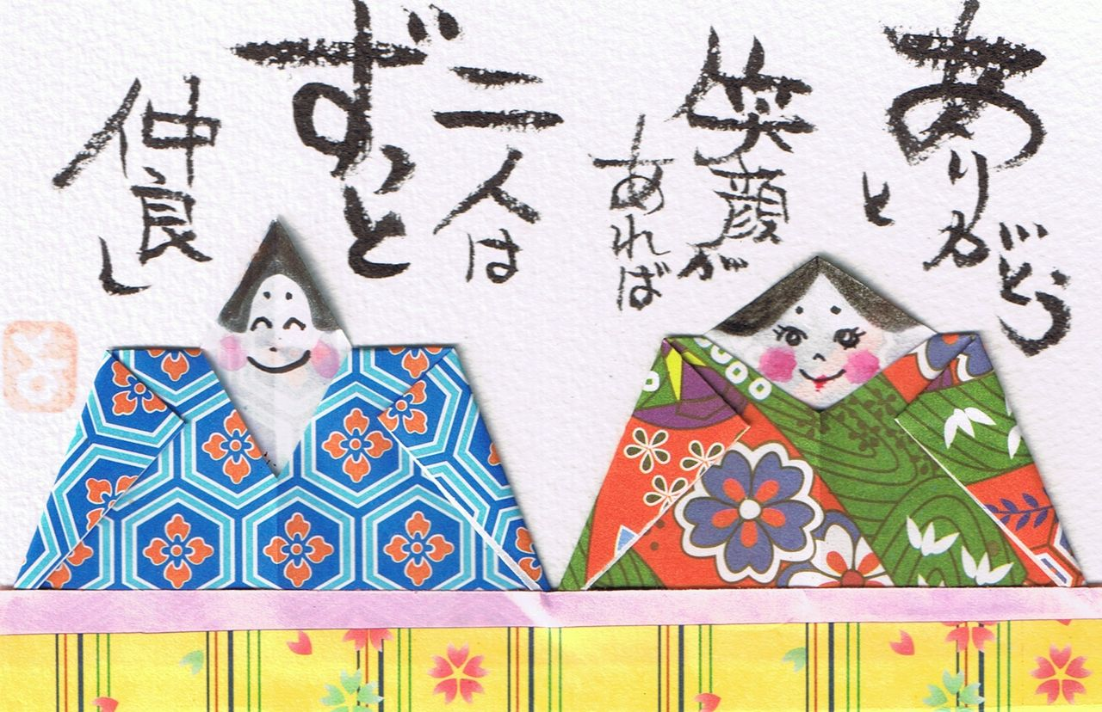
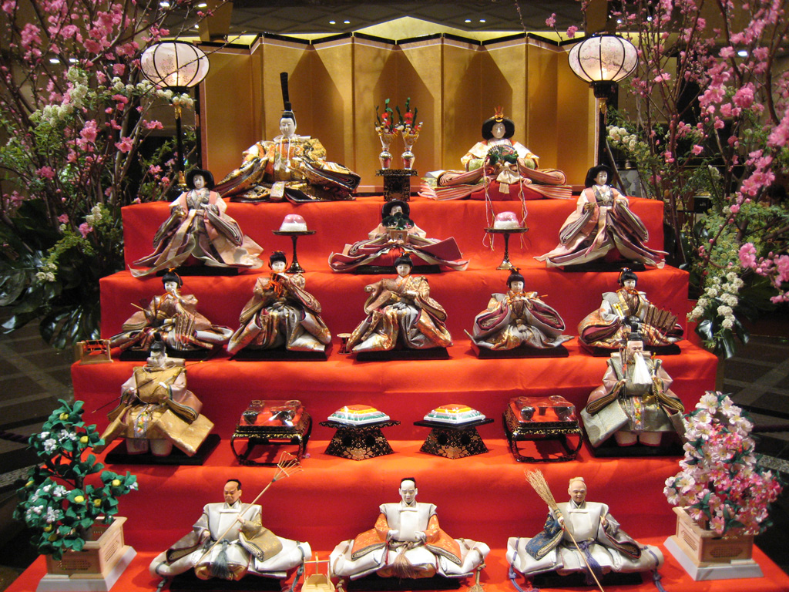
傳說‧2
夫妻倆決定照著高人的指點在半夜裡流放人形娃娃。沒想到，隔天一早兩個女兒都恢復了健康。
這個故事流傳出來，感動了所有的日本父母，因此在每年的3月3日這一天，所有的人都把整套的娃娃拿出來陳設在屋內為家裡的女兒祈福。

Slide 11
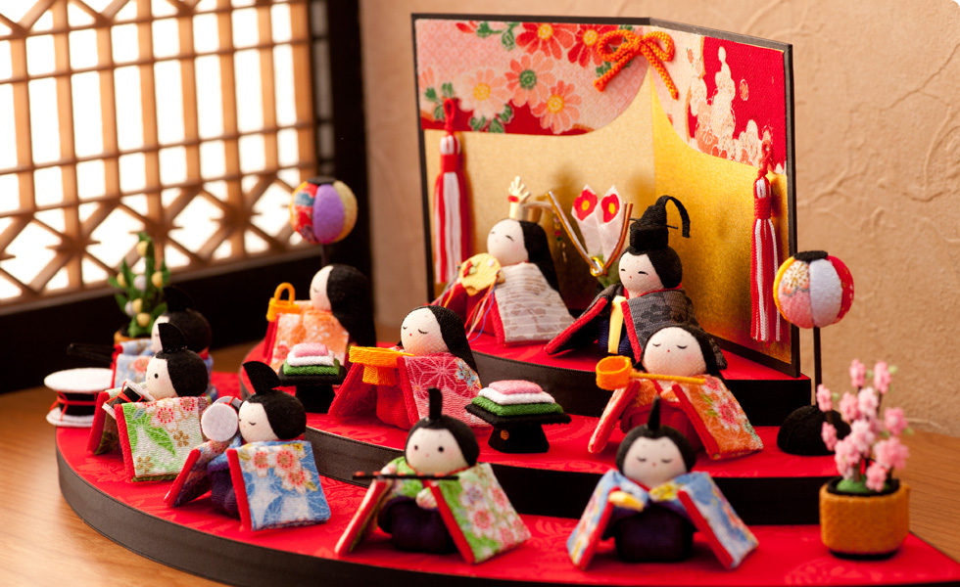
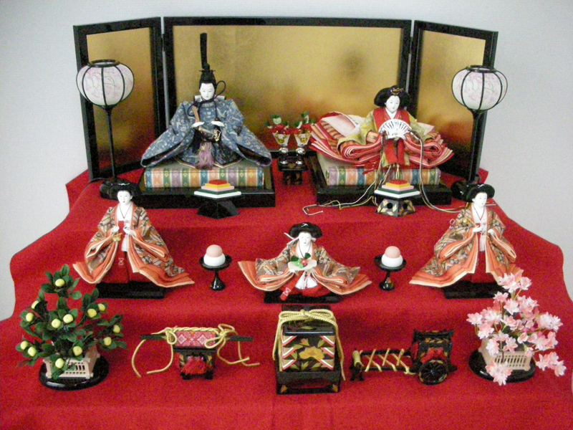
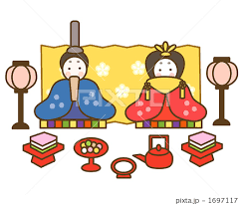
簡介
雛祭（雛祭り）是日本女孩子的節日，又稱人偶節、女兒節。本來在農曆的三月初三，明治維新後改為西曆3月3日。
父母會為女兒設置階梯狀的陳列台，由上至下擺放穿著和服的娃娃，這種娃娃在日本稱為雛人形。
不過一過3月3日就要趕緊把人形收起來，否則人們相信這會影響到女孩子的婚期，將來女孩子很難嫁出去。

Slide 12
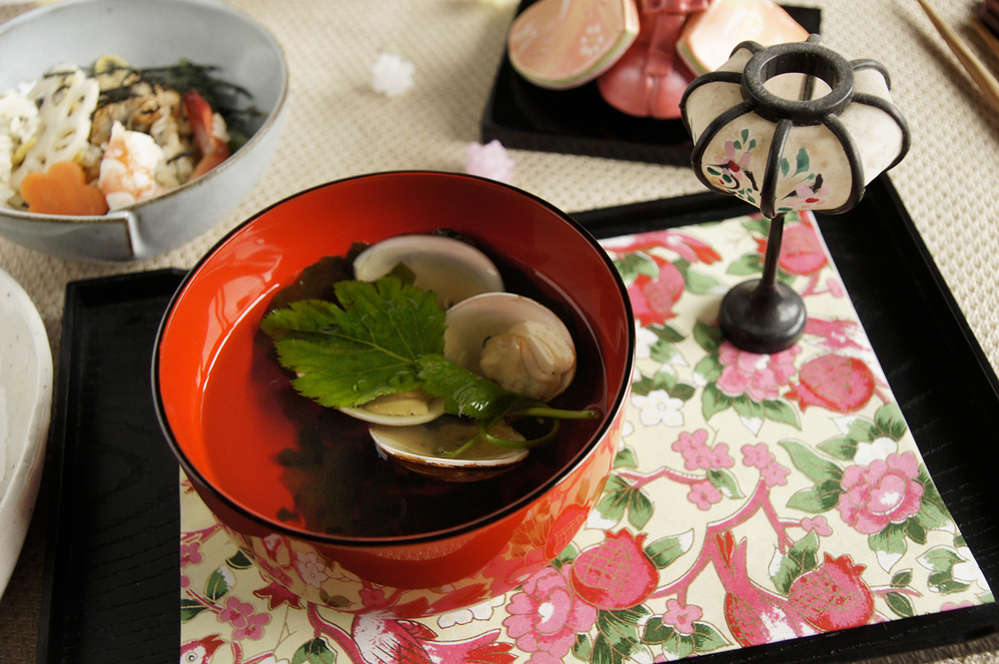
祭典開始囉！
蛤蜊是在女兒節最常吃到的東西
因為蛤蜊都是兩片兩片緊密結合在一起的，不同的殼一定無法密合，所以就藉此來象徵女性對愛情的專一。

Slide 13
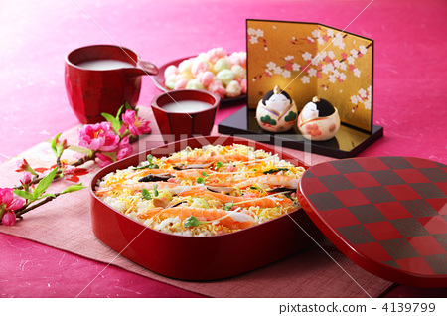
祭典開始囉！
視覺上鮮豔，彷若華麗女子的化身──
因此「散壽司」亦是女兒節的美味佳餚哦。

Slide 14
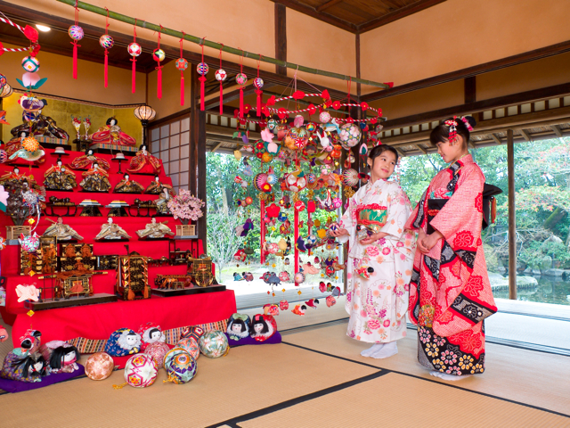
祭典開始囉！
日本人將娃娃人形稱為「御雛」
擺放女兒節人偶包含著讓其承受人的厄運之意
裝飾在壇臺上的人形，不只讓女孩子覺得可親可愛，也是健康幸福的象徵

Slide 15
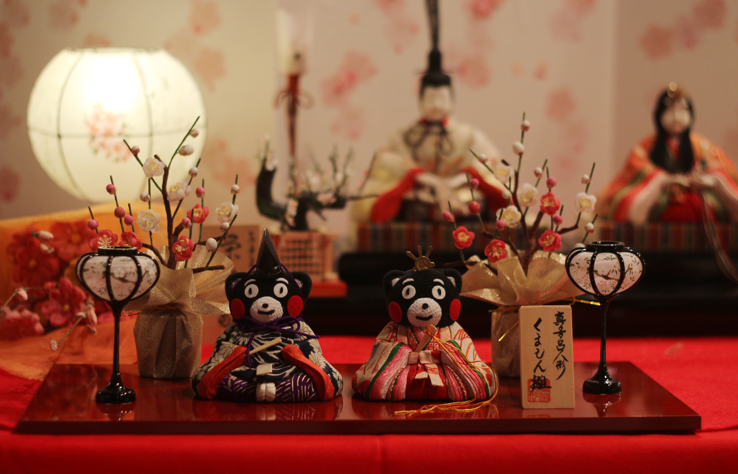
祭典開始囉！
「雛祭」時節因為是桃花盛開的季節，所以也稱為「桃花節」或「桃日」。
桃花是象徵幸福的花，是日本女兒節不可或缺的吉祥物

Slide 16
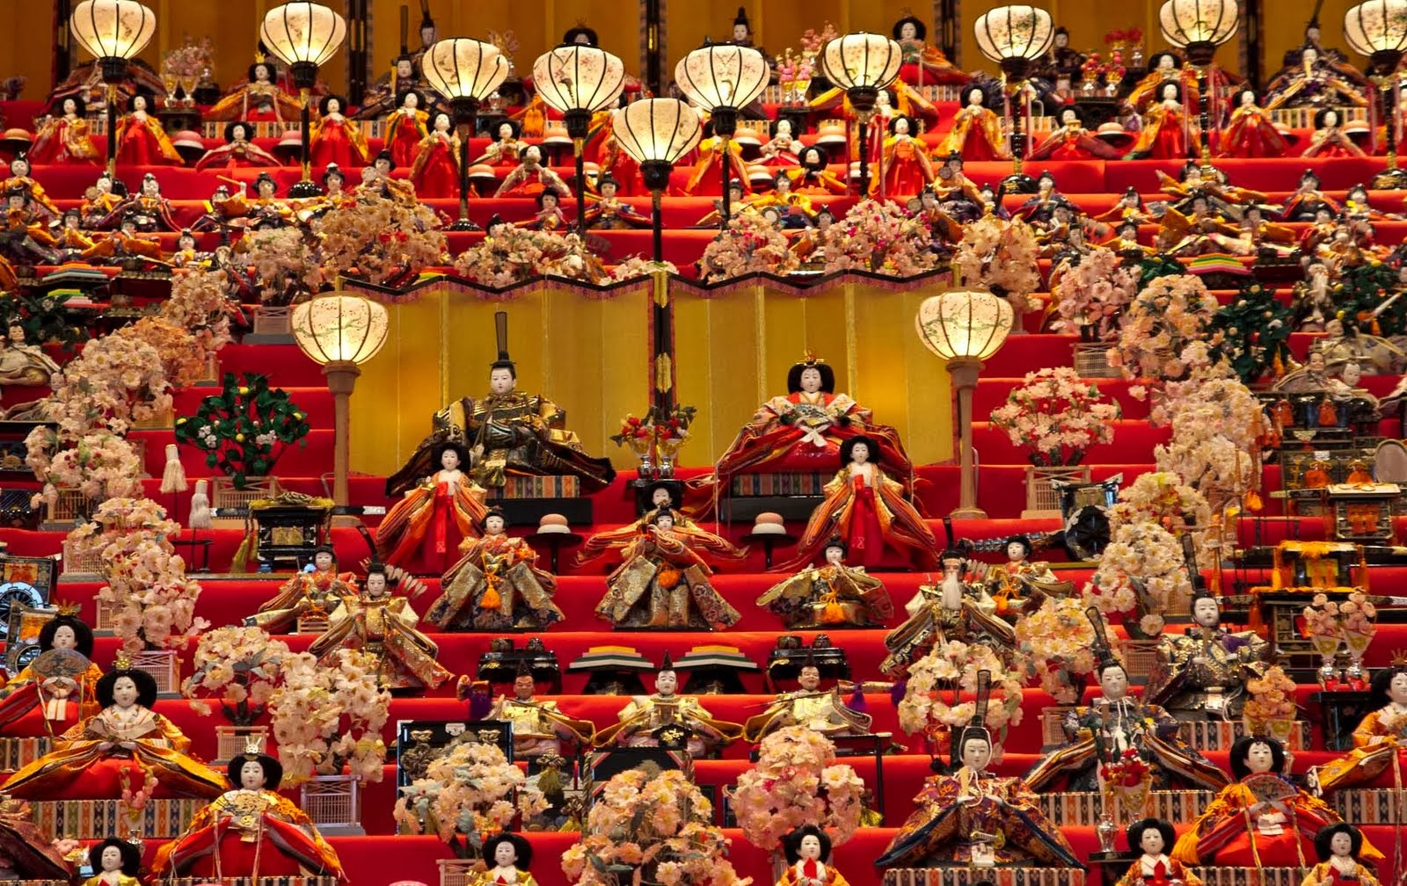
祭典開始囉！
每逢三月三這一天，每戶人家裝飾佈置人形的壇台，還有為女孩子祈求健康幸福的風俗，所以這一天日本的「雛祭」女兒節，日本全國各地幾乎都有大大小小的祭典呢。

Slide 17
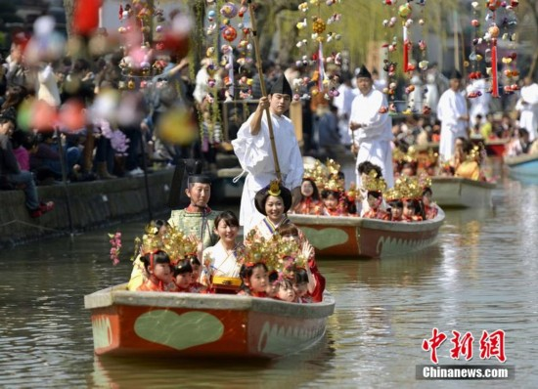
祭典開始囉！
日本福岡縣柳川市在護城河中舉行了“女兒節”傳統服裝水上游行。

Slide 18
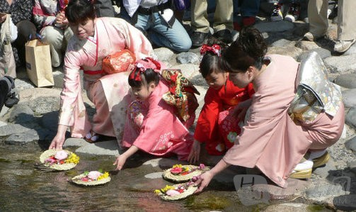
祭典開始囉！
鳥取縣用瀨鎮是有名的放人偶之鄉
每年農曆的3月3日，人們為祈求無病消災，會舉行「送用瀨人偶」儀式
將一男一女的紙人盛在稻草編成的圓蓋上，放入千代川中使其順流而下。

Slide 19
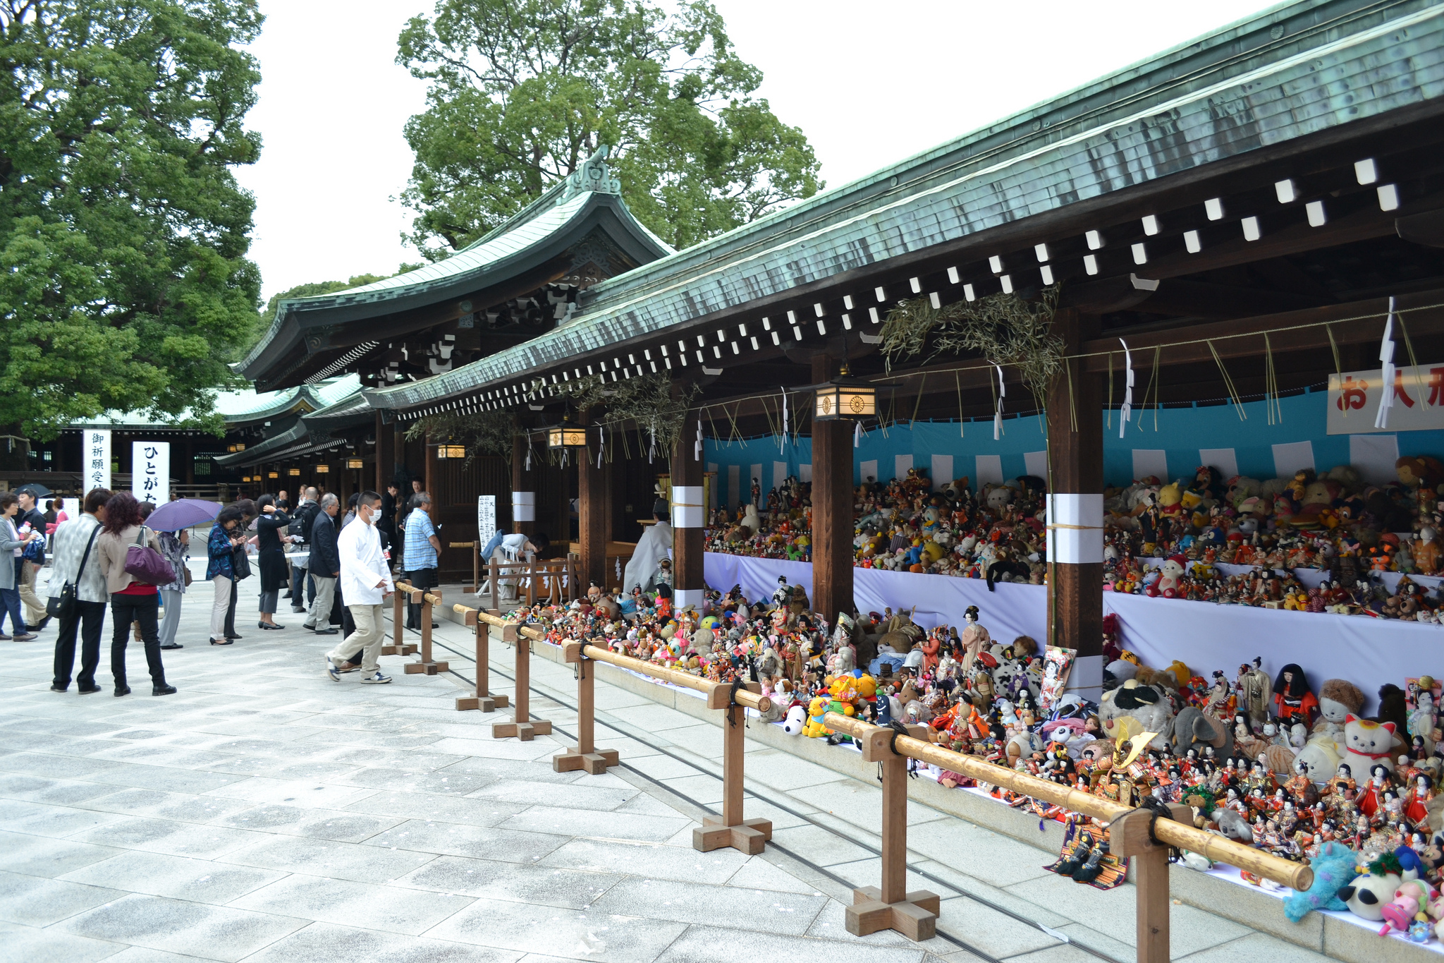
娃娃可以丟掉嗎？
將女兒節的娃娃當作垃圾直接丟掉對日本人來說太殘忍了，所以如果有什麼原因沒有辦法繼續保有的話，可以拿到全國各地的神社寺廟，付一點點的錢讓廟方領養（人形感謝祭）。
東京的明治神宮就在每年10月中的星期日舉辦人形感謝祭。

Slide 20
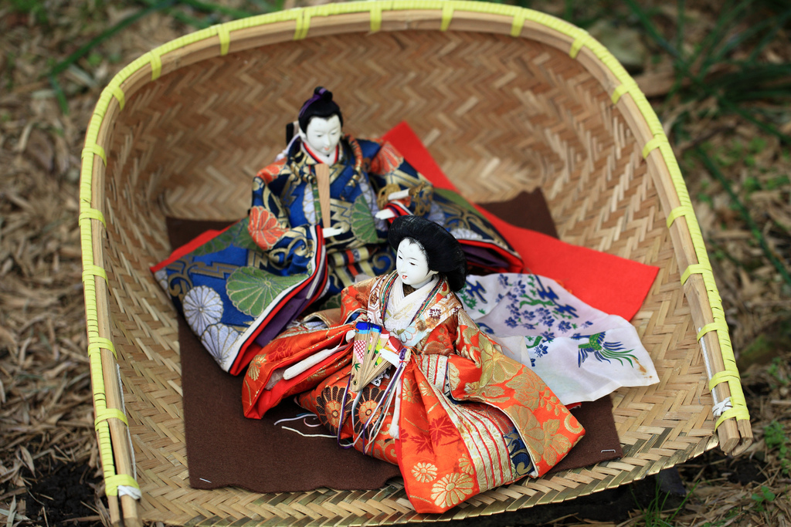

Slide 21
資料來源
Google圖片
維基百科
http://choyce.pixnet.net/blog/post/43201296-(%E6%97%A5%E6%9C%AC)-3%E6%9C%883%E6%97%A5-%E9%9B%9B%E7%A5%AD%E3%82%8A%E8%B1%86%E7%9F%A5%E8%AD%98%E3%80%80%E5%A5%B3%E5%85%92%E7%AF%80-%E7%BF%92%E4%BF%97%E8%88%87
http://www.shute.kh.edu.tw/~d941517/homepage/c2.htm
http://jp.hjenglish.com/new/p453446/
http://solomo.xinmedia.com/japan/18596

